Slide 1
COMO CALCULAR EL RECARGO NOCTURNO DOMINICAL O FESTIVO EN COLOMBIA ACTUALIZADO 2026
Nombres:
Marien Tamara Segura Carvajal
Juan David Ramírez Churta
Profesor:
Jimmy Reinel

Slide 2
Recargo Nocturno Dominical O Festivo Colombia 2026
Cálculo y regulación

Slide 3
¿Qué es y cuánto se paga?
Pago adicional por trabajo nocturno en domingos o festivos
Recargo nocturno: 35%
Recargo dominical o festivo: 90% (desde 1 julio 2026)
Total: 125%

Slide 4
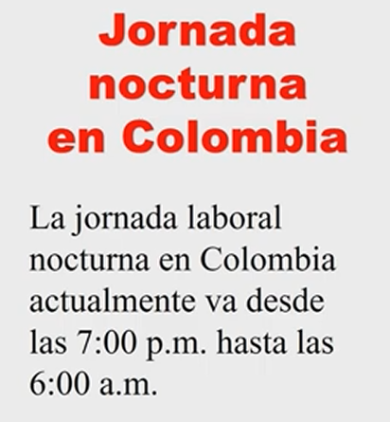

Slide 5
¿Cuanto Se Paga?
Total a Pagar
$150.080
8 horas nocturnas dominicales (julio 2026)
Salario ordinario: $66.704
Recargo nocturno dominical: $83.376
Total Devengado: $150.080

Slide 6


Slide 7
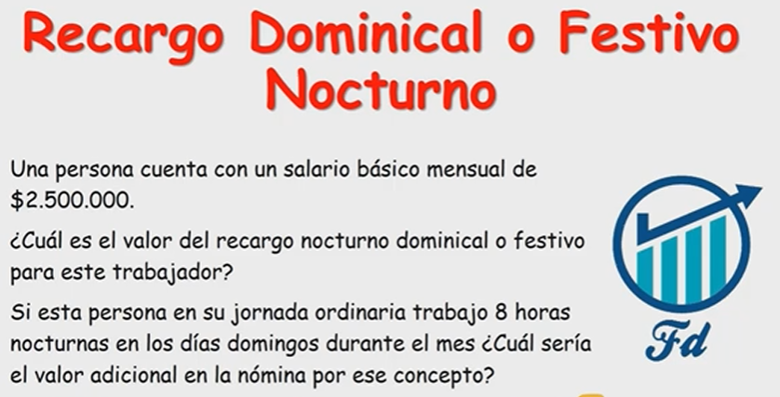

Slide 8
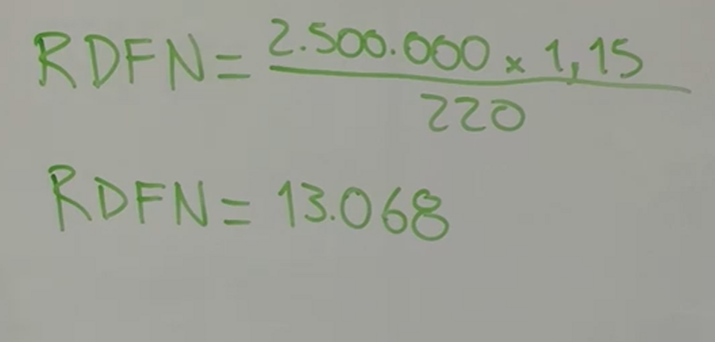
CABE RESALTAR QUE NO CUBRE AUXILIO DE TRANSPORTE

Slide 9
Conclusión:
Identifica el salario base y el valor de la hora ordinaria según la jornada laboral (220 horas hasta julio 2026 y 210 horas desde el 15 de julio de 2026).
Aplica recargos correspondientes:
Nocturno: 35%
Dominical o Festivo: 90% (desde el 1 de julio 2026)
Nocturno Dominical o Festivo: 125% (desde el 1 de julio de 2026)
Verifica la normativa vigente y ajusta según el salario y jornada laboral especifica.
Consulta con un experto en derecho laboral para asegurarte de cumplir con las normas.

